Slide 1
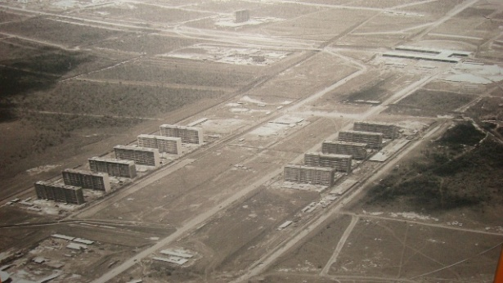








GEL DE DEXTROSE PROFILÁTICO NÃO PREVINE HIPOGLICEMIA NEONATAL:
UM ESTUDO PILOTO QUASE-EXPERIMENTAL
1960
1960
Brasília, aos 58 anos!
Prophylactic Dextrose Gel Does Not Prevent Neonatal Hypoglycemia: A Quasi-Experimental Pilot Study. Coors SM, Cousin JJ, Hagan JL, Kaiser JR. J Pediatr. 2018 Mar 28. pii: S0022-3476(18)30213-0. doi: 10.1016/j.jpeds.2018.02.025. [Epub ahead of print] PMID: 29605395. Similar articles
Apresentação:Fernanda Reginatto Bau (R4), Daniela Megumi R.Yoshimoto (R3)
Coordenação: Joseleide de Castro Gomes, Paulo R. Margotto. Unidade de Neonatologia do Hospital Materno Infantil de Brasília/SES/DF
www.paulomargotto.com.br
Brasília, 21 de abril de 2018

Slide 2
Introdução
A hipoglicemia neonatal transitória afeta até 15% dos recém-nascidos saudáveis¹⁻⁴ ​​e mais de 50% dos neonatos em certas populações de risco.⁵
Aqueles em risco incluem recém-nascidos prematuros tardios, pequenos para a idade gestacional (SGA) ou grandes para a idade gestacional (LGA) e filhos de mães com diabetes (FMD).
A definição e a importância no neurodesenvolvimento a longo prazo da hipoglicemia neonatal transitória são controversos; muitos estudos recentes se concentraram em seus efeitos potencialmente adversos e relataram resultados conflitantes.⁶⁻⁹
Recentemente, a Sociedade de Endocrinologia Pediátrica recomendou metas mais conservadoras de tratamento de glicose em comparação com as da Academia Americana de Pediatria.
Acredita-se que a hipoglicemia neonatal transitória seja uma hipoglicemia hipocetótica, devido às vias imaturas de contra-regulação que se assemelham à hiperinsulinemia durante as primeiras 48 a 72 horas. Está associada a um limiar de glicose reduzido para a supressão da secreção de insulina e preservação inadequada dos estoques de glicose no fígado.¹²

Slide 3
Não está claro se a hipoglicemia transitória é uma resposta fisiológica neonatal normal mediada por mecanismos contra-reguladores ou se pode estar associada a danos a longo prazo se for grave ou prolongada.
Isso é importante porque o cérebro do recém-nascido usa predominantemente glicose como energia quando outros substratos energéticos são suprimidos, e recém-nascidos são particularmente vulneráveis ​​à privação de glicose. A tolerância do cérebro do recém-nascido a concentrações de glicose reduzidas não é clara.^{10,12}
O gel de dextrose (40%) aplicado à mucosa bucal como tratamento para hipoglicemia neonatal transitória demonstrou, em estudos randomizados e não randomizados, reduzir com segurança as internações em unidade de terapia intensiva neonatal (UTIN) por hipoglicemia pela metade.¹³⁻¹⁷

Slide 4
OBJETIVO DO ESTUDO
Dada a sua facilidade, segurança e sucesso no tratamento da hipoglicemia neonatal transitória estabelecida, o objetivo deste estudo foi
avaliar se o uso profilático do gel de dextrose em recém-nascidos de risco após a primeira alimentação com leite diminuiria a incidência de hipoglicemia e reduziria as internações na UTIN para tratamento com glicose intravenosa (IV).

Slide 5
Métodos
Este estudo utilizou uma abordagem quase-experimental.
Quando os pesquisadores estavam disponíveis, o consentimento informado foi obtido no período pré-natal de pais falantes de inglês ou espanhol de crianças com prematuridade tardia, peso fetal estimado <2500 ou >4000 g e FMD; esses bebês receberam gel de dextrose profilático.
O grupo controle consistiu em bebês de risco nascidos durante o mesmo período em que os pesquisadores não estavam disponíveis.
O estudo foi aprovado pelo Comitê de Revisão Institucional da Faculdade de Medicina de Baylor e pelos Programas de Pesquisa e Patrocínio do Harris Health Ben Taub Hospital (HHBTH), um hospital afiliado do Baylor College of Medicine.
O julgamento foi registrado em ClinicalTrials.gov (NCT02523222).
Recém-nascidos de risco, incluindo prematuros tardios (35 0/7 – 36 6/7 semanas de gestação), recém-nascidos com peso ao nascer (PN) <2500 ou >4000g, e crianças nascidas no HHBTH foram elegíveis, de acordo com o protocolo de hipoglicemia do hospital.
Os bebês que eram PIG ou GIG, mas não atendiam aos critérios de PN, não eram elegíveis.
HHBTH é um Hospital Amigo da Criança.

Slide 6
Os bebês foram excluídos após o nascimento se fossem:
sintomáticos,
não atendessem aos critérios de idade gestacional ou peso de nascimento, e não apresentassem outros fatores de risco, como prematuridade ou diabetes materno.
se tivessem anormalidades cromossômicas, anomalias congênitas, distúrbios hiperinsulinêmicos,
se receberam tratamento de hipoglicemia após 72 horas,
se foram transferidos para a UTIN antes da primeira alimentação,
se receberam fluidos IV precoces sem alimentação ou
se os bebês em que os tempos de alimentação não foram documentados.
Os bebês que preencheram os critérios, mas foram transferidos para a UTIN intermediária (UCIN2) para antibióticos ou prematuridade, não foram excluídos.
No HHBTH, todas as crianças ≤35 6/7 semanas de idade gestacional e/ou PN <2250g são admitidas na UCIN2 para monitoramento contínuo.

Slide 7
Protocolo de Hipoglicemia do HHBTH
O protocolo de 2013 foi adaptado das diretrizes da Academia Americana de Pediatria e padronizado usando como pontos de corte o PN em vez de pontos de corte com base no peso para a idade gestacional se o bebê não era pré-termo ou FMD.
O protocolo ditava que a alimentação era iniciada logo após o nascimento, e uma concentração de glicose no sangue era obtida 30 minutos após o término da alimentação. Durante as primeiras 4 horas, a meta de concentração de glicose foi >40 mg/dL; depois disso foi >45 mg/dL. Recém-nascidos assintomáticos em risco também tiveram rastreio de glicose às 2 horas e 6 horas; os prematuros tardios tiveram duas medidas adicionais às 12 e 18 horas.
Se a concentração inicial de glicose fosse <25 mg/dL, o enfermeiro obtinha uma concentração sérica de glicose, assegurava que a criança era alimentada ao seio ou mamadeira e repetia a concentração de glicose 30 minutos depois. Se a concentração de glicose permanecesse <25 mg/dL, a criança era transferida para a UCIN2 para glicose IV.

Slide 8
Se a triagem inicial estava entre 25 e 40 mg/dL, a mãe alimentava a criança novamente e a concentração de glicose era novamente verificada 30 minutos depois. Se a concentração de glicose fosse <25 mg/dL na segunda medida, a criança era transferida para a UCIN2 para glicose IV.
Após 4 horas, se a concentração de glicose fosse <35 mg/dL, a criança era transferida para a UCIN2 para glicose IV.
Um glicosímetro à beira do leito (Abbott Precision XceedPro, Alameda, Califórnia) foi usado para as medidas iniciais de glicose. Os espécimes de glicose foram obtidos pelo calcanhar, realizado por enfermeiras de beira de leito na Sala de Parto, no andar de pós-parto e na UCIN2.

Slide 9
Procedimento Experimental de Gel de Dextrose
Para lactentes com consentimento dos pais para o gel de dextrose profilático, após a pesagem, a enfermeira obteve uma ordem para o gel de dextrose.
O provedor de pedidos verificou o consentimento e que o bebê preenchia os critérios para o gel de dextrose.
Insta-Glucose (Valeant Pharmaceuticals North America LLC, Bridgewater, Nova Jersey) 0,5 mL/kg foi esfregado na mucosa bucal após o término da primeira alimentação. Insta-Glucose é um gel de dextrose usado para o tratamento rápido da hipoglicemia em adultos e está no formulário do Hospital.

Slide 10
Dados extraídos do registro de recém-nascidos e do banco de dados incluíram nome, data e horário de nascimento, PN e percentil, idade gestacional estimada, tamanho para idade gestacional, sexo, escores de Apgar, nascimento único ou múltiplos, tipo de parto, dados de alimentação (tipo [seio/fórmula], volume [fórmula], duração [amamentação], datas e horários), concentrações de glicose (datas e horas), data e hora da administração do gel, tipo de alimentação na alta e se o bebê foi ou não transferido para a UCIN para dextrose IV.
Os dados extraídos do registro da mãe incluíam nome, idade, condições associadas à gravidez e obstétricos, tipo de diabetes e tipo de tratamento (dieta, antidiabéticos orais ou insulina). Os dados foram armazenados usando o Research Electronic Data Capture (Faculdade de Medicina Baylor, Houston, Texas).

Slide 11
O resultado primário foi a concentração de glicose 30 minutos após a primeira administração de leite (controles) ou administração de gel de dextrose (indivíduos profiláticos).
O resultado secundário foi a taxa de internação em UCIN para glicose IV.

Slide 12
Análise estatística
Para as análises bivariadas entre os grupos, o teste exato de Fisher e o teste de Wilcoxon foram usados ​​para variáveis ​​categóricas e quantitativas, respectivamente.
A regressão linear múltipla foi usada para comparar as primeiras concentrações de glicose dos grupos, após controle para fatores de risco e idade da primeira amostra de glicose.
Para determinar se a relação entre a profilaxia com gel dextrose e a primeira concentração de glicose diferia entre os fatores de risco, um modelo de regressão foi ajustado usando grupo, fator de risco e um de termo de interação de grupo por fator de risco como variáveis ​​independentes, sendo a primeira glicose a variável resposta. Um modelo de regressão separado foi adequado para cada fator de risco.
Se o termo de interação do grupo por fator de risco não for significativo, isso implica que a falta de efeito da profilaxia com gel de dextrose é generalizável porque seu efeito não depende se o fator de risco está presente ou não. Utilizou-se o software SAS v 9.4 (SAS Institute Inc, Cary, Carolina do Norte).

Slide 13
Resultados
O estudo foi realizado entre os dias 15 de junho e 21 de outubro de 2016, finalizando por indisponibilidade do pesquisador.
Havia 325 indivíduos elegíveis (3 se recusaram a participar); 104 consentiram em receber gel de dextrose profilática e 218 foram alocados como controles. Vinte e cinco crianças com consentimento pré-natal para receber gel de dextrose profilática não cumpriram os critérios de inclusão após o nascimento. Um adicional de 7 crianças foram excluídos da análise como o protocolo do estudo não foi seguido ou tempo de alimentação / duração não foi anotada; deixando 72 crianças que receberam gel profilático de dextrose para análise.
No geral, 54 crianças de controle foram excluídas da análise porque não cumpriram os critérios de inclusão no período pós-natal ou não tiveram tempo / duração de alimentação anotados; deixando 164 controles para análise (Figura). Nenhum dos lactentes recebeu dextrose IV após 72 horas ou medicamentos anti-hipoglicêmicos, nem foram avaliados para distúrbios hiperinsulinêmicos congênitos.
Figura

Slide 14
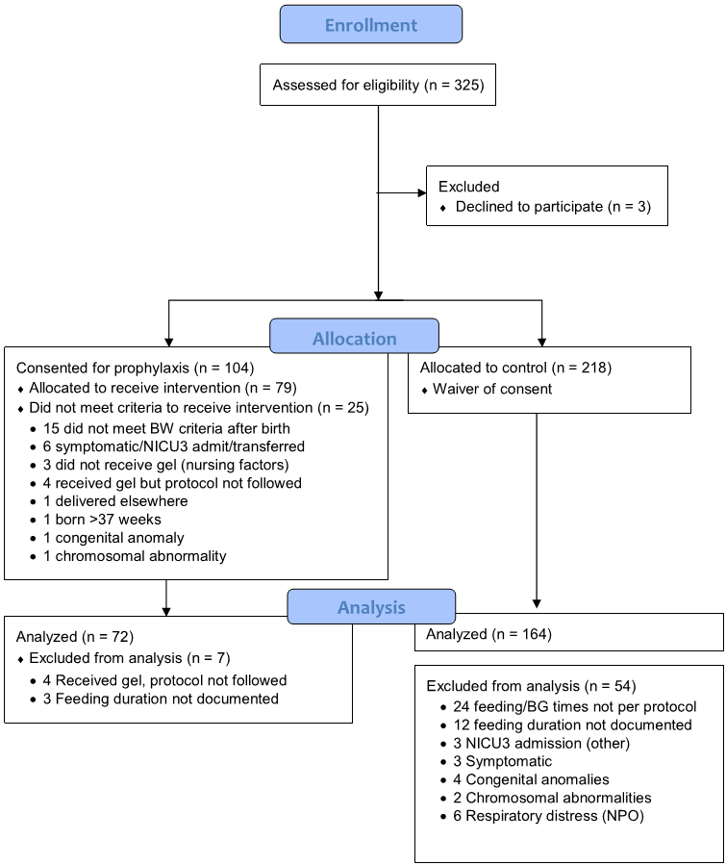
Resultados
Figura: Diagrama de fluxo de consórcio dos sujeitos do estudo.

Slide 15
Resultados
O uso profilático de gel de dextrose em crianças com risco de hipoglicemia não melhorou a primeira concentração de glicose em comparação com crianças controle (52,1 ± 17,1 vs 50,5 ± 15,3 mg/dL, P = 0,69).
A concentração inicial de glicose no grupo profilático variou de 25 a 125 mg/dL.
Admissão na UTIN para glicose IV (7 de 72 = 9,7% para o grupo profilático vs 24 de 164 = 14,6% para controles, P = 0,40) não foi diferente entre os grupos.
Em comparação com os bebês do grupo de controle, uma proporção maior de bebês no grupo profilático tinha uma mãe com diabetes. Indivíduos no grupo profilático também tiveram uma menor média de peso ao nascimento, menor idade gestacional e um tempo mais tardio da primeira concentração de glicose (Tabela).
Na análise multivariada, a primeira concentração de glicose não foi diferente (P = 0,18) para crianças no grupo de profilaxia em comparação com o grupo controle após o controle de fatores de risco e a idade na primeira medição de glicose.

Slide 16
Resultados
Quando os modelos de regressão linear foram ajustados para examinar a interação do grupo com fatores de risco, a profilaxia com gel de dextrose não interagiu com o estado pré-termo tardio (P = 0,70), PN <2500g (P = 0,74), PN >4000g (P = 0.14), ou FMD (P = 0.60), e a profilaxia não foi associada à primeira concentração de glicose em nenhum desses modelos de regressão (P> 0,05).
Isto indica que a falta de um efeito significativo da profilaxia com gel de dextrose na primeira concentração de glicose pode ser generalizada independentemente da presença de fatores de risco específicos.
Quando uma análise de subgrupo foi feita restringindo a coorte analítica aos FMD (o fator de risco mais comum), não houve diferença (P = 0,45) na primeira concentração de glicose para as 54 crianças com profilaxia (49,8 ± 15,7 mg/dL) vs os 70 lactentes do grupo controle (46,6 ± 13,6 mg/dL).
Quando este subgrupo foi restringido ainda mais para excluir bebês com qualquer outro fator de risco (ou seja, prematuro tardio, peso <2500g e peso> 4000g), ainda não houve diferença (p = 0,66) na primeira concentração de glicose para o 37 lactentes com profilaxia (48,9 ± 14,4 mg/dL) vs 42 lactentes no grupo controle (49,3 ± 13,2 mg/dL).

Slide 17
Resultados
A Tabela mostra o tipo, o tempo e o volume das alimentações dos dois grupos. O tipo inicial de alimentação e a idade de início da alimentação não foram diferentes entre os grupos. No grupo profilático, o tempo desde o final da alimentação até a avaliação da glicose foi de 3,4 minutos a mais do que no grupo controle.
O volume da fórmula foi maior no grupo controle, enquanto o tempo de amamentação foi maior para o grupo profilático.
Havia 3 bebês que receberam somente leite materno e 6 (4 controles e 2 indivíduos profiláticos) que amamentaram e receberam fórmula.

Slide 18
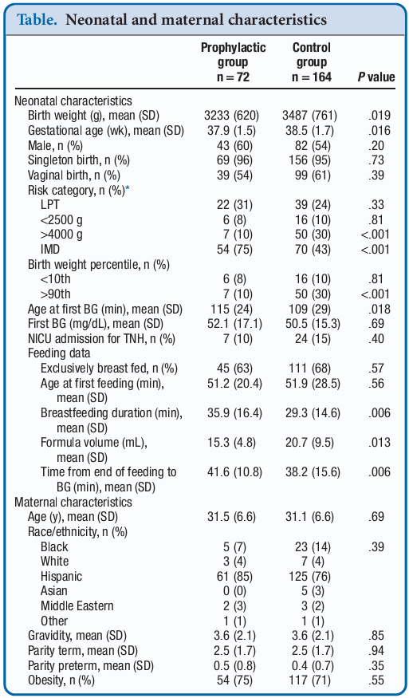

Resultados

Slide 19
Discussão
Hipoglicemia transitória: 50% das crianças de risco.²²
  Devido a maioria assintomática →foram estabelecidos algoritmos de triagem e tratamento.^{10,11}
  Se hipoglicemia apesar da dieta → UTIN para hidratação venosa
  Alternativa: gel de dextrose na mucosa oral → reduz internações em UTIN para hidratação venosa.¹³⁻¹⁷

Slide 20
Dado o sucesso do gel de dextrose no tratamento de hipoglicemia neonatal transitória estabelecida, este estudo foi realizado em recém-nascidos de risco raciocinando que a profilaxia com o gel de dextrose reduziria a incidência de hipoglicemia neonatal transitória.
No entanto, neste estudo quase experimental,os autores relataram que o gel de dextrose profilático não reduziu a hipoglicemia e nem diminuiu as admissões em UTI para tratamento.
Conclusão: o gel de dextrose profilático NÃO reduziu as internações de UTIN para seu tratamento.

Slide 21
Alimentação inicial:
  Grupo controle: recebeu um volume maior de fórmula do que o grupo profilático.
  Grupo profilático: amamentaram mais do que o do grupo controle.
  A proporção do bebês que amamentaram exclusivamente não foi diferente entre os grupos.
  Estudo anterior: concentrações iniciais de glicose não eram diferentes entre crianças amamentadas com leite humano ou fórmula.²³
    Não está claro se o tipo de alimentação afeta a glicemia inicial dos RN.

Slide 22
Hegarty et al na Nova Zelândia:³⁴
  Ensaio randomizado controlado para determinação da dose do gel de dextrose profilático → dose única de gel de dextrose profilático à 40% (200mg/kg) → reduziu hipoglicemia durante as 1ªs 48 horas de vida e reduziu as internações em UTIN
  Avaliaram hipoglicemia (<47mg/dl) durante as 1ªs 48 horas de vida

Slide 23
O presente estudo avaliou a influência do gel de dextrose profilático → restrospectivamente
  Utilização de 4 limiares glicêmicos diferentes: < 35, < 40, <45 e < 47mg/dL
  NÃO houve diferença na incidência entre os dois grupos nas primeiras 48 horas.
  Diferença do resultado pode ser:
    Desenho do estudo diferente
    Horários pré-determinados da glicemia capilar
    Gel de dextrose diferentes (outro: sem aromatizantes ou conservantes)
    Peso de nascimento: >4.000 (outro <4.500g)

Slide 24
No presente estudo
Equipe de enfermeiros devidamente treinada.
Administração do gel de dextrose profilático enquanto os RN faziam contato pele-pele com a mãe.
  Simplificar a administração caso fosse implementada na prática.
Nenhum RN profilático tornou-se hiperglicêmico após a administração do gel de dextrose profilático.

Slide 25
Limitações do estudo
  Restrições no tempo na equipe de pesquisa → levaram desenho do estudo quase-experimental.
    Viés: falta de designação aleatórias dos sujeitos.
    Alguns profissionais já tinham se aproximado da família, outros não.
  Os RN que receberam o gel profilático eram menores, menos maduros e mais comumente filhos de mãe diabética → esses fatores NÃO foram preditores para concentração inicial de glicose.

Slide 26
Limitações do estudo
  Escolha do produto de gel de dextrose escolhido:
    Possui conservantes, 77% de carboidrato → Fabricante não especifica a quantidade exata de dextrose no produto.
    Resultados deste estudo não demonstraram benefício significativo com uso do gel de dextrose profilático, como demonstrado no estudo de Hegarty et al ²⁴ quando foi usado dose dobrada (400mg/kg/dose) ao invés de 200mg/kg/dose. Talvez a maior concentração de carboidratos do gel utilizado (77%), comparado com a dose mais efetiva de 200mg/kg/dose²⁴ causou resposta hiperinsulinêmica e não preveniu a hipoglicemia com o seu uso profilático.
Outra limitação
Glicosímetro: menor precisão e sensibilidade em baixas concentrações de glicose

Slide 27
Conclusões
  Concentrações iniciais de glicose não foram diferentes entre RN que utilizaram o gel profiláticos e os que foram apenas alimentados.
  A taxa de internação na UTIN também não foram diferentes nesses grupos.
  Estes resultados são consistente com estudo recente que relatou que a alimentação precoce não aumentou as concentrações de glicose em comparação com o jejum.²³
  Talvez a glicose exógena influencie minimamente a homeostase da glicose durante as primeiras horas após o nascimento.
  .

Slide 28
Conclusões:
  Mais estudos devem ser realizados para
  verificar os achados positivos no estudo da Nova Zelândia:²⁴
  determinar se as consequências no neurodesenvolvimento a longo prazo podem ser amenizadas caso a hipoglicemia neonatal transitória for evitada.
  Estudos futuros devem ser randomizados e controlados, incluindo
  Prematuros tardios, recém-nascidos pequenos e grandes para a idade gestacional
  Idealmente, os estudos devem usar analisadores de glicose que empregam o método da glicose oxidase.
  A avaliação de hormônios contrarregulatórios e outros substratos energéticos seria informativa para o entendimento da trajetória da hipoglicemia transitória neonatal transitória

Slide 29
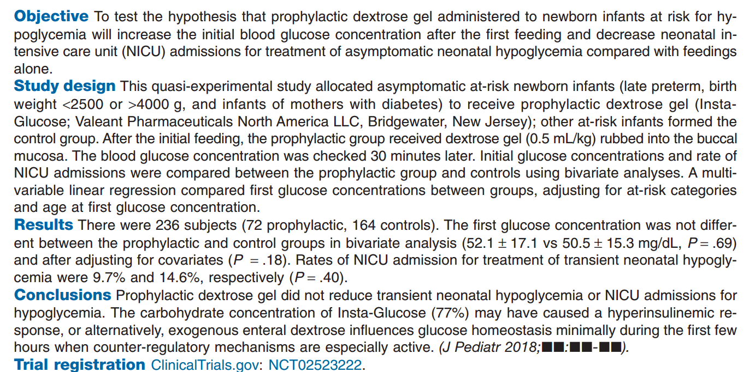
ABSTRACT
Conclusões: O gel profilático de dextrose não reduziu a hipoglicemia neonatal transitória ou as internações na UTIN por hipoglicemia. A concentração de carboidratos da Insta-Glicose (77%) pode ter causado uma resposta hiperinsulinêmica ou, alternativamente, a dextrose entérica exógena influencia minimamente a homeostase da glicose durante os primeiros horas em que os mecanismos de contrarregulação são especialmente ativos.

Slide 30
Referências
1. Harris DL, Weston PJ, Battin MR, Harding JE. A survey of the manage-ment of neonatal hypoglycaemia within the Australian and New Zealand Neonatal Network. J Paediatr Child Health 2014;50:E55-62.
2. Cornblath M, Hawdon JM, Williams AF, Aynsley-Green A, Ward-Platt MP, Schwartz R, et al. Controversies regarding definition of neonatal hy-poglycemia: suggested operational thresholds. Pediatrics 2000;105:1141-5.
3. Hay WW Jr, Raju TN, Higgins RD, Kalhan SC, Devaskar SU. Knowl-edge gaps and research needs for understanding and treating neonatal hy-poglycemia: workshop report from Eunice Kennedy Shriver National Institute of Child Health and Human Development. J Pediatr 2009;155:612-7.
4. Samayam P, Ranganathan PK, Kotari UD, Balasundaram R. Study of as-ymptomatic hypoglycemia in full term exclusively breastfed neonates in first 48 hours of life. J Clin Diagn Res 2015;9:SC7-10.
5. Lubchenco LO, Bard H. Incidence of hypoglycemia in newborn infants classified by birth weight and gestational age. Pediatrics 1971;47:831-8.
6. Kaiser JR, Bai S, Gibson N, Holland G, Lin TM, Swearingen CJ, et al. Association between transient newborn hypoglycemia and fourth-grade achievement test proficiency: a population-based study. JAMA Pediatr 2015;169:913-21.
7. Goode RH, Rettiganti M, Li J, Lyle RE, Whiteside-Mansell L, Barrett KW, et al. Developmental outcomes of preterm infants with neonatal hypo-glycemia. Pediatrics 2016;138:e20161424.
8. McKinlay CJ, Alsweiler JM, Ansell JM, Anstice NS, Chase JG, Gamble GD, et al. Neonatal glycemia and neurodevelopmental outcomes at 2 years. N Engl J Med 2015;373:1507-18.
9. Harris DL, Alsweiler JM, Ansell JM, Gamble GD, Thompson B, Wouldes TA, et al. Outcome at 2 years after dextrose gel treatment for neonatal hypoglycemia: follow-up of a randomized trial. J Pediatr 2016;170:54-9, e1-2.
10. Thornton PS, Stanley CA, De Leon DD, Harris D, Haymond MW, Hussain K, et al. Recommendations from the Pediatric Endocrine Society for evaluation and management of persistent hypoglycemia in neonates, infants, and children. J Pediatr 2015;166:1520-5.
11. Adamkin DH. Postnatal glucose homeostasis in late-preterm and term infants, Vol. 127. Committee on Fetus and Newborn; 2011. p. 575-9.
12. Stanley CA, Rozance PJ, Thornton PS, De Leon DD, Harris D, Haymond MW, et al. Re-evaluating “transitional neonatal hypoglycemia”: mecha-nism and implications for management. J Pediatr 2015;166:1520-5, e1.

Slide 31
13. Stewart CE, Maitland Sage EL, Reynolds P. Supporting ‘Baby Friendly’: a quality improvement initiative for the management of transitional neo-natal hypoglycemia. Arch Dis Child Fetal Neonatal Ed 2015;101:F344-7.
14. Bennett C, Fagan E, Chaharbakhshi E, Zamfirova I, Flicker J. Implement-ing a protocol using glucose gel to treat neonatal hypoglycemia. Nurs Womens Health 2016;20:64-74.
15. Ter M, Halibullah I, Leung L, Jacobs S. Implementation of dextrose gel in the management of neonatal hypoglycaemia. J Paediatr Child Health 2016;53:408-11.
16. Rawat M, Chandrasekharan P, Turkovich S, Barclay N, Perry K, Schro-eder E, et al. Oral dextrose gel reduces the need for intravenous dextrose therapy in neonatal hypoglycemia. Biomed Hub 2016;1:e448511.
17. Harris DL, Weston PJ, Signal M, Chase JG, Harding JE. Dextrose gel for neonatal hypoglycaemia (the Sugar Babies Study): a randomised, double-blind, placebo-controlled trial. Lancet 2013;382:2077-83.
18. Naylor AJ. Baby-Friendly Hospital Initiative. Protecting, promoting, and supporting breastfeeding in the twenty-first century. Pediatr Clin North Am 2001;48:475-83.
19. Olsen IE, Groveman SA, Lawson ML, Clark RH, Zemel BS. New intra-uterine growth curves based on United States data. Pediatrics 2010;125:e214-24.
20. W. H. O. Multicentre Growth Reference Study Group. WHO child growth standards based on length/height, weight and age. Acta Paediatr Suppl 2006;450:76-85.
21. Harris PA, Taylor R, Thielke R, Payne J, Gonzalez N, Conde JG. Re-search electronic data capture (REDCap)–a metadata-driven methodol-ogy and workflow process for providing translational research informatics support. J Biomed Inform 2009;42:377-81.
22. Harris DL, Weston PJ, Harding JE. Incidence of neonatal hypoglycemia in babies identified as at risk. J Pediatr 2012;161:787-91.
23. Zhou Y, Bai S, Bornhorst JA, Elhassan NO, Kaiser JR. The effect of early feeding on initial glucose concentrations in term newborns. J Pediatr 2017;181:112-5.
24. Hegarty JE, Harding JE, Gamble GD, Crowther CA, Edlin R, Alsweiler JM. Prophylactic oral dextrose gel for newborn babies at risk of neona-tal hypoglycaemia: a randomised controlled dose-finding trial (the Pre-hPOD Study). PLoS Med 2016;13:e1002155.
25. Beardsall K. Measurement of glucose levels in the newborn. Early Hum Dev 2010;86:263-7.
26. Tonyushkina K, Nichols JH. Glucose meters: a review of technical chal-lenges to obtaining accurate results. J Diabetes Sci Technol 2009;3:971-80.

Slide 32
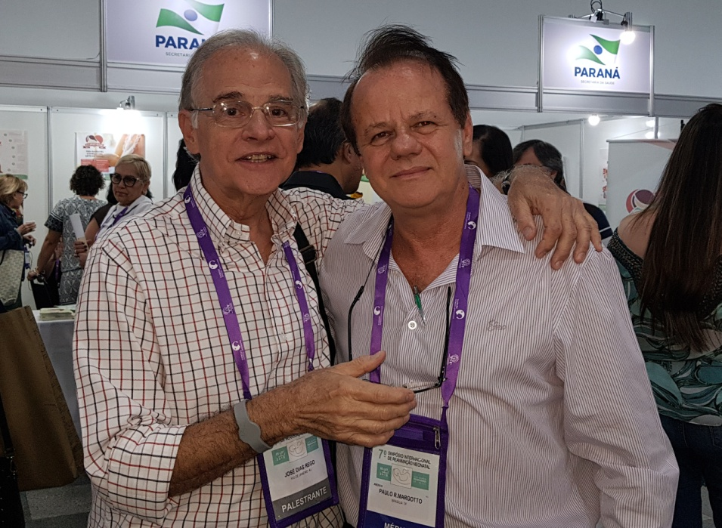
Nota do Editor do site, Dr. Paulo R. Margotto. Consultem também! Aqui e Agora! Estudando Juntos
Entendendo um estudo quase experimental
Entendendo a homeostase da glicose durante os primeiros horas em que os mecanismos de contrarregulação são especialmente ativos.
Qual é a glicemia normal?
Uso do gel de dextrose (40%? 77%?)
Monitorização contínua da glicemia com titulação
Drs.José Dias Rego (Rio de Janeiro) e Paulo R. Margotto (DF)
pmargotto@gmail.com

Slide 33
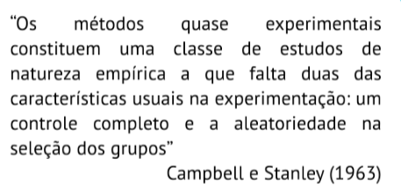
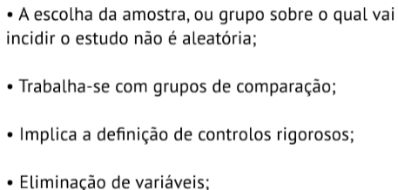
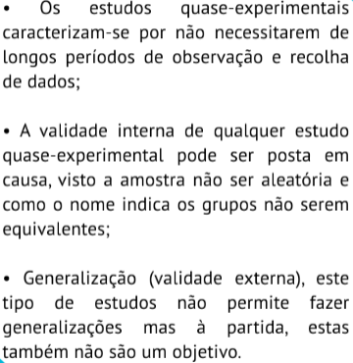
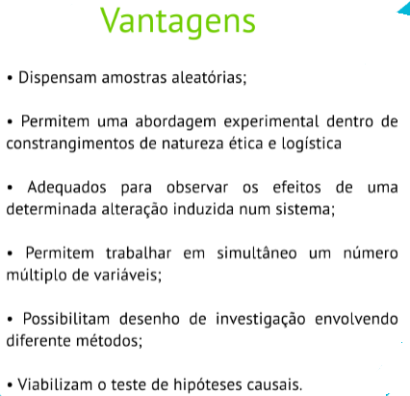
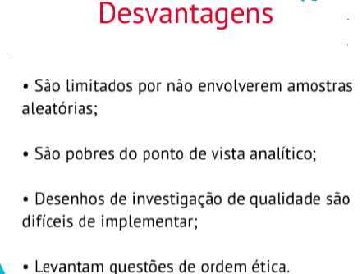
e se
caracterizam por
ENTENDENDO ESTUDOS
QUASE-ESPERIMENTAIS

Slide 34
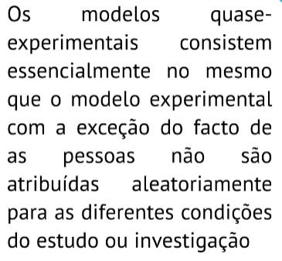
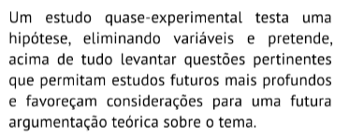
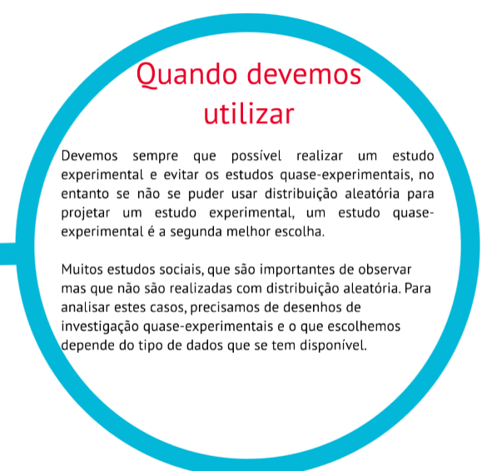
Método Quase-Experimental by Ana Venda on Prezi
https://prezi.com/wszubkktmkz9/metodo-quase-experimental/
16 de dez de 2013

Slide 35

Entendendo a homeostase da glicose durante os primeiros horas em que os mecanismos de contrarregulação são especialmente ativos.
Distúrbios Metabólicos-2018
Paulo R. Margotto, Evely Mirela. Capítulo do Livro Assistência ao Recém-Nascido de Risco, Hospital de Ensino Materno Infantil de Brasília, 4a Edição, 208 (em preparação)
A glicose sanguínea é o substrato chave para a produção de energia durante os períodos perinatal, natal e pós-natal (contribui para quase 80% das necessidades de energia total do feto).
A glicose é o maior substrato para o metabolismo cerebral e o cérebro é o órgão primário na utilização da glicose, sendo que o tamanho do cérebro é o principal determinante da produção da glicose.
Durante o período perinatal, o contínuo suplemento de glicose ao feto vem da mãe.
No feto normal não há produção de glicose endógena.
O aumento do transporte de glicose leva, especialmente no terceiro trimestre, a deposição significativa de glicogênio e gordura.

Slide 36
Após o nascimento, a passagem contínua de glicose para o feto é interrompida e nas primeiras horas após o nascimento, há uma fase de transição de níveis baixos de glicose no sangue fisiologicamente normais (hipoglicemia neonatal de transição) que se normaliza em torno de 72 h após o nascimento.
Os hormônios principais que regulam a homeostase da glicose incluem insulina, glucagon, epinefrina, norepinefrina, cortisol e hormônio de crescimento A insulina normalmente regula a homeostase da glicose no estado pós-prandial enquanto os outros hormônios regulam os níveis de glicose no sangue durante o jejum.
É durante essas primeiras horas após o nascimento que as concentrações de glicose no sangue mostram marcada variabilidade fisiológica e isto representa uma fase de transição normal da fisiologia da glicose.
O RN normal apropriado para a idade gestacional terá uma queda pós-natal instantânea (fisiologicamente normal) nas concentrações de glicose durante as primeiras 2-4 horas de vida. Nos RN a termo,concentrações transitórias de glicose no sangue tão baixas quanto 30 mg / dL são comuns nas primeiras 1 a 2 horas após o nascimento, mas, geralmente aumentam acima de 45 mg% até 12 horas de idade

Slide 37
Um baixo nível de glicose no sangue tem que ser interpretado dentro do cenário clínico, observando-se o alimento que recebe, a presença ou ausência de substratos alternativos, o método utilizado para medir a glicose no sangue, respeitando as respostas dos hormônios contrarregulatórios e metabólitos intermediários.
A queda de glicose parece essencial para facilitar a transição fisiológica para a vida neonatal incluindo um aumento na produção de glicose por glicogenólise, gliconeogênese, estimulação do apetite, adaptação aos ciclos de jejum e pós-prandial e promoção de um metabolismo oxidativo da gordura usando lipídios dos depósitos e ingeridos no leite.
Consequentemente, recém-nascidos a termo são programados para evoluir funcional e metabolicamente do ambiente intrauterino totalmente dependente para o habitat extra-uterino sem a necessidade de vigilância metabólica ou interferência com a amamentação natural.
Não devemos esperar que estes RN tenham uma glicemia 50≥mg% nas primeiras horas de vida.
Por outro lado, no prematuro ou RN pequeno para a idade gestacional este complexo processo de adaptação hormonal e metabólico é imaturo e subdesenvolvido.

Slide 38
Hipoglicemia significante é o nível de glicose plasmática ou sanguínea no qual o indivíduo apresenta uma resposta única a uma circunstância anômala causada pela redução do suprimento de glicose para um órgão alvo, no caso o cérebro.
É impossível estabelecer um simples valor de glicose no sangue que conduz a dano cerebral (nível neuroglicopênico) e este dano está na dependência da gravidade, duração e frequência de hipoglicemia. Segundo Boardman JP et al, a literatura sinaliza que níveis de glicemia menores que 18mg% por 1 a 2 horas ou recorrente associam-se à disfunção neurológica aguda.

Slide 39
Como definimos Hipoglicemia na nossa Unidade
Existem controvérsias a respeito dos limites de euglicemia.
Temos considerado manter os valores da glicose sangüínea ≥ 50 mg%, que equivale a uma glicemia plasmática de 60mg%), garantindo um nível seguro para prevenir possível comprometimento do SNC (a hipoglicemia está associada com aumento do fluxo sanguíneo cerebral em 2 a 3 vezes).

Slide 40
Como fazemos a triagem para Hipoglicemia
Fita-reagente para os RN de risco (mede a glicemia sanguínea).
Assistência ao Recém-Nascido de Risco, 4ª Edição, 2018, em preparação (Margoto PR, Mirela E)
A triagem deve ser realizada na mãozinha, após 2 minutos de solução adocicada com glicose (a 25%): ativa as vias opióides endógenas com liberação de endorfinas, reduzindo os indicadores fisiológicos e em 20% os escores da dor. A razão da escolha da mãozinha em relação ao pezinho é que o limiar da dor no calcâneo é menor, se comparado com extremidades superiores (as fibras inibitórias descendentes da dor estão inicialmente na porção cervical da coluna dorsal e mais tardiamente até a porção lombar).
Também fazemos o teste do pezinho colhendo o sangue na mãozinha por estes motivos
- RN PIG (pequenos para a idade gestacional, principalmente se assimétricos [Índice ponderal <P10]): 6 – 12 – 24 horas
- RN GIG (grandes para a idade gestacional, principalmente se assimétricos [Índice Ponderal>P90]): 6 – 12 – 24 horas
-RN prematuros: 6 – 12 – 24 horas
-RN de Diabética insulino-dependente: 1 – 2 – 3 – 6 – 12 – 24 horas
-RN de Diabética gestacional com uso de insulina ou antidiabéticos orais e/ou com crescimento
anormal (GIG/PIG): 6-12-24 horas
Nota: RN de mães com diabetes gestacional controlada com dieta com crescimento normal: não necessidade monitorização
- RN com Doença Hemolítica pelo fator Rh: 6 – 12 – 24 horas e 6 horas após exsanguíneotransfusão.
- Nos RN de risco iniciar precocemente, quando possível a alimentação enteral.
- Nos RN com Desconforto Respiratório Leve, iniciar a perfusão venosa com TIG (Taxa de infusão de glicose) de 4,5-5,0 mg/Kg/dia.
Tratamento da Hipoglicemia (<50mg%)
-Sintomática (convulsão/apnéia)/Glicemia<20mg% (nível neuroglicopênico?):2 ml/Kg/SG a 10% seguida de imediata infusão venosa (5-6mg/kg/min) . Controle glicêmico em 1 hora
-Assintomática: infusão venosa com SG a 10% (5-6 mg/kg/min). Controle glicêmico em 1 hora
Nos RN a termo,concentrações transitórias de glicose no sangue tão baixas quanto 30 mg / dL são comuns nas primeiras 1 a 2 horas após o nascimento, mas, geralmente aumentam acima de 45 mg% até 12 horas de idade

Slide 41
Como fazemos a triagem
Fita-reagente para os RN de risco (mede a glicemia sanguínea).
A triagem deve ser realizada na mãozinha, após 2 minutos de solução adocicada com glicose (a 25%): ativa as vias opióides endógenas com liberação de endorfinas, reduzindo os indicadores fisiológicos e em 20% os escores da dor. A razão da escolha da mãozinha em relação ao pezinho é que o limiar da dor no calcâneo é menor, se comparado com extremidades superiores (as fibras inibitórias descendentes da dor estão inicialmente na porção cervical da coluna dorsal e mais tardiamente até a porção lombar).
Também fazemos o teste do pezinho colhendo o sangue na mãozinha por estes motivos
- RN PIG (pequenos para a idade gestacional, principalmente se assimétricos [Índice ponderal <P10]): 6 – 12 – 24 horas
- RN GIG (grandes para a idade gestacional, principalmente se assimétricos [Índice Ponderal>P90]): 6 – 12 – 24 horas
-RN prematuros: 6 – 12 – 24 horas
-RN de Diabética: 1 – 2 – 3 – 6 – 12 – 24 horas
Nota: RN de mães com diabetes gestacional com crescimento normal:não necessidade monitorização)
- RN com Doença Hemolítica pelo fator Rh: 6 – 12 – 24 horas e 6 horas após exsanguíneotransfusão.
- Nos RN de risco iniciar precocemente, quando possível a alimentação enteral.
- Nos RN com Desconforto Respiratório Leve, iniciar a perfusão venosa com TIG (Taxa de infusão de glicose) de 4,5-5,0 mg/Kg/dia.
Capítulo do Livro Assistência ao Recém-Nascido de Risco, 2018 (em preparação)

Slide 42
Como poderá ser o amanhã...
Uso de sensor de glicose (monitorização contínua da glicose
funciona como uma variável contínua semelhante à saturação de oxigênio;
muitos episódios de hipoglicemia documentados (tanto pelo sangue quanto pelas medições pelo sensor de glicose), se resolveram espontaneamente.
Além disso, não foram observados pelas enfermeiras a beira-leito sinais clínicos que podem ser interpretados como sintomas de hipoglicemia.
Os beneficio do uso do sensor de glicose incluem a redução de tratamento desnecessário da hipoglicemia, identificação de pacientes que apresentaram resolução espontânea da hipoglicemia antes de intervenções, além da redução de exposição ao procedimento doloroso

Slide 43
Pode ser de valor na detecção de hipoglicemia grave por hiperinsulinemia ou por outros distúrbios metabólicos.
No entanto, o sensor de glicose pode aumentar o tratamento desnecessário de hipoglicemia insignificante.
Estudo recente mostrou que a titulação de glicose guiada pelo sensor de glicose pode aumentar com sucesso o tempo no intervalo euglicêmico, reduzir a hipoglicemia e minimizar a variabilidade glicêmica nos pré-termos durante a primeira semana de vida.
Lembrem-se
o nível de Glicose sangüínea cai 18 mg/hora quando o sangue fica em temperatura ambiente.

Slide 44
Qual é a glicemia normal?
Apresentação: Fernanda Reginatto Bau (R3 em Pediatria/HMIB/SES/DF)
Unidade de Neonatologia do HMIB
Coordenação: Evelyn Mirela/Paulo R. Margotto
What is a normal blood glucose?Güemes M, Rahman SA, Hussain K.Arch Dis Child. 2016 Jun;101(6):569-74. doi: 10.1136/archdischild-2015-308336. Epub 2015 Sep 14. Review.PMID: 26369574. Similar articles
Após o nascimento, nos recém-nascidos (RN) a termo adequado para a idade gestacional (AIG) a passagem contínua de glicose para o feto é interrompida, ocorrendo uma fase de transição de níveis baixos de glicose no sangue fisiologicamente normal (hipoglicemia neonatal de transição), podendo ser tão baixo quanto 25,2 mg%, principalmente nos amamentados ao seio, mas as suas concentrações de corpos cetônicos são aumentados em resposta a amamentação! A queda de glicose parece essencial para facilitar a transição fisiológica para a vida neonatal que inclui aumento na produção de glicose por glicogenólise, gliconeogênese, estimulação do apetite,adaptação aos ciclos de jejum e pós-prandial e promoção de um metabolismo oxidativo da gordura usando lipídios dos depósitos e ingeridos no leite. No entanto, para os RN pequenos para a idade gestacional (PIG) e prematuros, este processo de adaptação hormonal e metabólico é imaturo e subdesenvolvido. Qual é o nível neuroglicopênico que leva a sintomas? É impossível estabelecer um simples valor de glicose no sangue que conduz a dano cerebral e este dano está na dependência da gravidade, duração e frequência de hipoglicemia

Slide 45

Monitoramento contínuo de glicose em bebês muito prematuros: Um ensaio controlado aleatório
Continuous Glucose Monitoring in Very Preterm Infants: A Randomized Controlled Trial.Galderisi A, Facchinetti A, Steil GM, Ortiz-Rubio P, Cavallin F, Tamborlane WV, Baraldi E, Cobelli C, Trevisanuto D.Pediatrics. 2017 Oct;140(4). pii: e20171162. doi: 10.1542/peds.2017-1162. Epub 2017 Sep 15.PMID: 28916591
Apresentação: Patrícia Teodoro de Queiroz
R3 Neonatologia – HMIB/SES/DF
Unidade de Neonatologia
Coordenação: Marta David Rocha de Moura, Paulo R. Margotto
Tanto a hipoglicemia quanto a hiperglicemia, durante a primeira semana de vida, estão associadas a deficientes resultados neurológicos e aumento da mortalidade em bebês pré-termo.Assim é crítica a manutenção da euglicemia nos pré-termos.A hiperglicemia ocorre em > 60% dos recém-nascidos prematuros durante a primeira semana de vida e foi associada a desfechos adversos a curto prazo e um agravamento do desenvolvimento neurossensorial aos 2 anos de vida. Até à data, não existem estratégias efetivas para adaptar continuamente a infusão de glicose que garante o controle de glicose. O presente estudo mostrou que a titulação de infusão de glicose guiada por um sensor de glicose (melhor ainda se acoplado a um algorítmo de ajuste de infusão de glicose) melhora o controle glicêmico em recém-nascidos muito prematuros, aumentando o tempo em euglicemia, reduzindo a hipoglicemia e severa hiperglicemia (>180mg%), juntamente com a variabilidade da glicemia em comparação com o controle glicêmico alcançado com o padrão de cuidados de sangue com intermitente amostragem de glicose, sem sacrificar a nutrição adequada para sustentar o crescimento adequado. Os beneficio do uso do sensor de glicose incluem a redução de tratamento desnecessário da hipoglicemia, identificação de pacientes que apresentaram resolução espontânea da hipoglicemia antes de intervenções, além da redução de exposição ao procedimento doloroso.No entanto são necessárias pesquisas para determinar quais medidas devem ser direcionadas para melhorar os resultados a longo prazo.Segundo Willian Ray J, esta tecnologia ainda não está pronta para o horário nobre, ou seja, há inda questionamentos a serem resolvidos (qual é o limiar de glicose que deve ser tratado?Muitos RN podem ser tratados sem necessidade!Qual é o significado clínico dos baixos níveis registrados de glicose?)

Slide 46
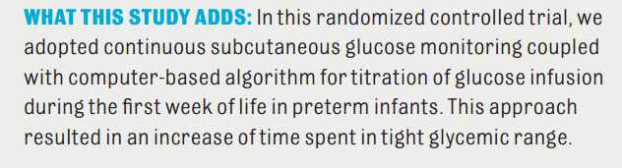
O que este estudo acrescenta: neste estudo randomizado controlado, foi monitorado contínuamente a glicose subcutânea acoplado com algoritmo baseado em computador para titulação de infusão de glicose, durante a primeira semana de vida em recém-nascidos prematuros. Essa abordagem resultou em um aumento do tempo na faixa euglicêmica.

Slide 47
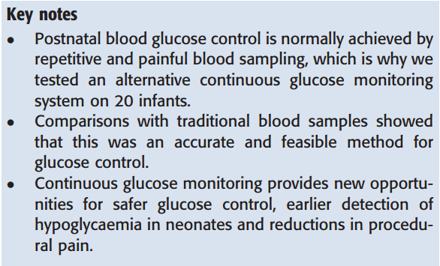
Monitorização subcutânea contínua da glicose em recém-nascidos a termo e próximo ao termo com risco de hipoglicemia
Continuous subcutaneous glucose monitoring is accurate in term and near-term infants at risk of hypoglycaemia.
Wackernagel D, Dube M, Blennow M, Tindberg Y.
Acta Paediatr. 2016 Aug;105(8):917-23. doi: 10.1111/apa.13479. Epub 2016 Jun 8.
Notas-chave
O controle pós-natal da glicemia é normalmente alcançado por amostra de sangue repetitiva e dolorosa, e é por isso que nós testou um monitoramento contínuo alternativo de glicose sistema em 20 crianças.
Comparações com amostras de sangue tradicionais mostraram que este era um método preciso e viável para controle de glicose.
O monitoramento contínuo da glicose oferece novas oportunidades para controle de glicose mais seguro, detecção precoce de hipoglicemia em neonatos e reduções na dor processual.

Slide 48
Os presentes dados mostraram que o monitoramento contínuo da glicose nos bebês a termo e próximo ao termo foram precisas e viáveis.
O processo de calibração parece ser significativamente mais longo em recém-nascidos e isso deve ser levado em consideração quando comparado com os valores da glicemia
O CGMS abre novas oportunidades para um controle mais seguro da glicose, detecção precoce de baixos valores e reduções na exposição à dor processual

Slide 49
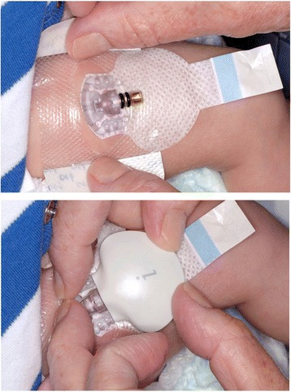
Monitorização contínua da glicose nos neonatos: revisão
Continuous glucose monitoring in neonates: a review.McKinlay CJD, Chase JG, Dickson J, Harris DL, Alsweiler JM, Harding JE.Matern Health Neonatol Perinatol. 2017 Oct 17;3:18. doi: 10.1186/s40748-017-0055-z. eCollection 2017. Review.PMID: 29051825 ARTIGO INTEGRAL!
O CGM oferece um potencial considerável de otimização da glicemia em recém-nascidos, mas várias questões precisam ser abordadas antes que esta tecnologia possa ser recomendada para monitoramento em tempo real em cuidados intensivos neonatais. Em primeiro lugar, os dispositivos devem, idealmente, ser calibrados para as concentrações de glicose no sangue total equivalentes a plasma, medidas em um analisador de gás sangüíneo usando um algoritmo ponto-a-ponto. Os dispositivos CGM atuais empregam algoritmos multiponto que foram projetados para o gerenciamento de diabetes mellitus em crianças e adultos usando glucômetros domésticos e concentrações mais altas de glicose. São necessários métodos de calibração em tempo real específicos do ambiente de cuidados intensivos neonatais. Em segundo lugar, o potencial de liberação do sensor, que poderia resultar em valores de CGM aparentemente estáveis ​​quando a concentração de glicose no sangue está caindo, requer uma investigação mais aprofundada, incluindo a medida em que ocorre em neonatos e seu impacto nos cuidados clínicos. Esta informação será importante para determinar a frequência com que a calibração deve ocorrer. Em terceiro lugar, porque o CGM tem uma precisão limitada do ponto, as medidas clínicas devem basear-se na integração de múltiplos valores de GCM com foco na estabilidade da glicose, tendências e padrões metabólicos em mudança, em vez de exceder limites específicos. Pesquisas adicionais são necessárias para determinar quais medidas devem ser direcionadas para melhorar os resultados a longo prazo.
Apesar dessas limitações, o CGM já é uma ferramenta importante para a compreensão da glicemia neonatal e o efeito de diferentes tratamentos sobre o metabolismo da glicose. O uso atual do CGM deve ser limitado a estudos de pesquisa, e essa tecnologia não deve ser introduzida em cuidados clínicos de rotina sem evidência de benefício de ensaios randomizados.

Slide 50
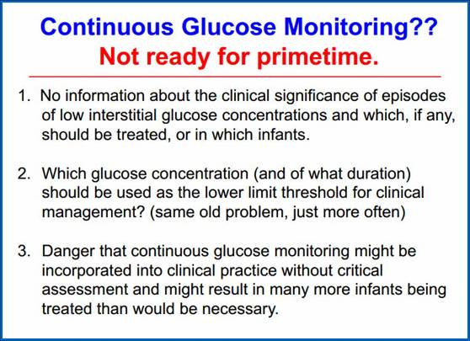

Clicar Aqui!
Hipoglicemia Neonatal – Fatos, Ficção e Estado da Arte e da Ciência (Neonatal Hypoglycemia—Facts, Fiction, and State of the Art and Science)
Willian W. Ray Jr. 21º Simpósio Internacional de Neonatologia do Santa Joana, São Paulo (14-16/9/2017)
Monitoramento contínuo de glicose ??
Não está pronto para o horário nobre.
1-Nenhuma informação sobre o significado clínico dos episódios de baixa concentração intersticial de glicose e que, se houver,devem ser tratados, ou em que bebês.
2. Qual a concentração de glicose (e de que duração) deve ser usado como limiar limite inferior para o manuseio clínico? (mesmo problema antigo, apenas mais frequentemente)
3. Perigo de que o monitoramento contínuo da glicose possa ser incorporado na prática clínica sem avaliação crítica e pode resultar em muitos mais bebês sendo tratados do que seria necessário.

Slide 51
Glucose Gel in Infants at Risk for Transitional Neonatal Hypoglycemia.
Makker K, Alissa R, Dudek C, Travers L, Smotherman C, Hudak ML.Am J Perinatol. 2018 Mar 26. doi: 10.1055/s-0038-1639338. [Epub ahead of print].PMID: 29579758.Similar articles
Gel de glicose nos recém-nascidos com hipoglicemia neonatal transitória
Os autores compararam dois períodos de 1 ano: um sem gel de glicose (200mg/kg) e outro com gel de glicose imediatamente antes da alimentação nos RN de riscos para a hipoglicemia.
. Os autores relataram que a transferência para a UTIN para a gestão da hipoglicemia neonatal caiu de 8,1% no ano 1 para a 3,7% no ano 2 (redução de 57% :OR de 0.43, IC a 95% de 0.22, 0.83).
A taxa de exclusividade para a amamentação aumentou de 6% no ano 1 para 19% no ano 2.
Houve uma redução de gastos hospitalares de 801.276 USD para 387.688 USD no Ano 1 e Ano 2,respectivamente.
Portanto, o presente estudo apóia o uso adjuvante de gel de glicose para reduzir as admissões à UTIN, assim como a
despesa total de hospitalização.
Segundo os autores a quantificação precisa da terapia adjunta do gel de
glicose aguarda a conclusão de um ensaio planejado randomizado nos Estados
Unidos (NCT02523222). Este e outros ensaios futuros devem fornecer informações
mais robustas sobre a dose ideal e tempo de terapia com gel de glicose e em
resultados de longo prazo que irão refinar ainda mais a implementação futura.

Slide 52
Oral dextrose gel for the treatment of hypoglycaemia in newborn infants.
Weston PJ, Harris DL, Battin M, Brown J, Hegarty JE, Harding JE.Cochrane Database Syst Rev. 2016 May 4;(5):CD011027. doi: 10.1002/14651858.CD011027.pub2. Review.PMID: 27142842
Gel de dextrose para o tratamento de hipoglicemia nos recém-nascidos
Artigo Integral!
Recente metanálise da Cochrane não encontrou efeitos adversos do gel de dextrose a 40% durante o período neonatal ou aos 2 anos de idade e recomendou o uso de gel de dextrose como uma abordagem de primeira linha para o controle glicêmico de prematuros tardios e bebês a termo. Reduz a incidência de separação mãe-bebê para tratamento e aumenta a probabilidade de amamentação completa após a alta, em comparação com o gel placebo.
O gel de dextrose oral deve ser considerado tratamento de primeira linha para bebês com hipoglicemia neonatal.
O gel de dextrose está normalmente disponível em 40g / 100ml (40%) e é administrado em doses de 200-400 mg / kg
O gel de dextrose aplicado no interior da bochecha é um tratamento simples e seguro para o atendimento inicial de lactentes com baixos níveis de glicose no sangue.

Slide 53
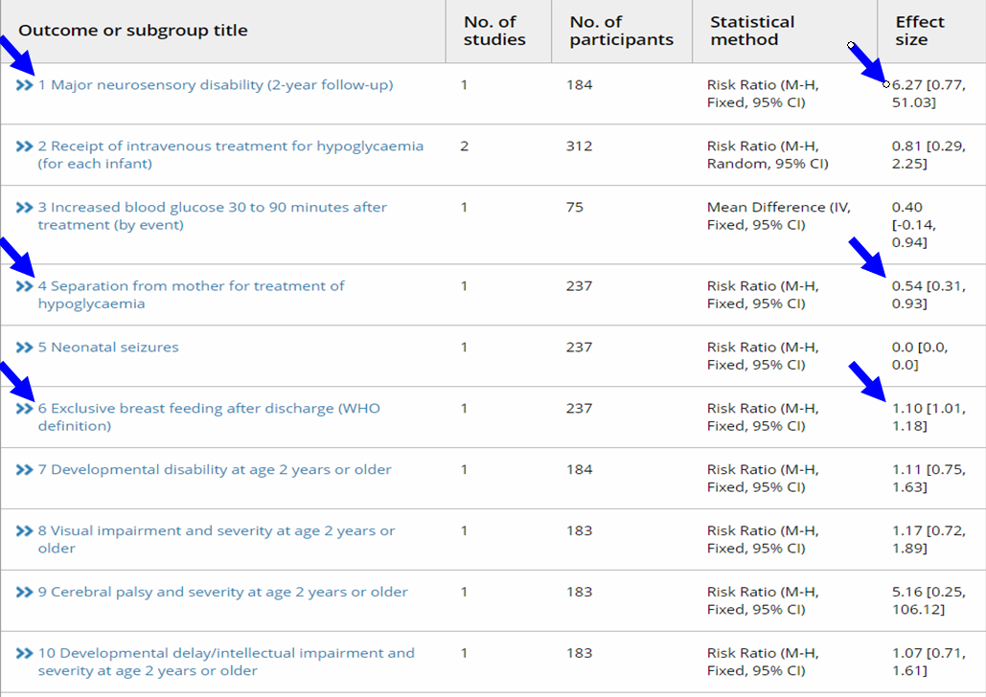
Dextrose gel applied to the inside of the cheek is a simple and safe treatment for initial care of infants with low blood glucose levels (Inglês)
Le gel de dextrose appliqué à l'intérieur de la joue est un traitement simple et sûr pour les premiers soins des nourrissons présentant un faible taux de glucose dans le sang (Francês)
El gel de dextrosa aplicado en el interior de la mejilla es un tratamiento sencillo y seguro para la atención inicial de los lactantes con niveles bajos de glucosa en sangre (Espanhol)

Slide 54


Portanto...
Tem sido já evidenciada que a aplicação do gel de dextrose à mucosa bucal como tratamento para hipoglicemia neonatal transitória demonstrou, em estudos randomizados e não randomizados, reduzir pela metade com segurança as internações na Unidade de Terapia Intensiva Neonatal (UTIN) por hipoglicemia pela metade. Também tem sido associado a significante aumento da amamentação exclusiva ao seio (reduz a incidência de separação da mãe-bebê para o tratamento, com aumento da probabilidade da amamentação plena ao seio na alta, além da redução de gastos hospitalares. Recente metanálise da Cochrane não encontrou efeitos adversos do gel de dextrose a 40% durante o período neonatal ou aos 2 anos de idade e recomendou o uso de gel de dextrose como uma abordagem de primeira linha para o controle glicêmico de prematuros tardios e bebês a termo. Como profilático, Hegarty et al (200mg/kg) evidenciaram que com uma dose única de gel de dextrose a 40% profilático reduziu a hipoglicemia (<47mg%) durante as primeiras 48 horas de vida, assim como a redução de internação. No entanto o presente estudo aqui Apresentado (Coors SM et al), utilizando um gel de dextrose a 77% e com conservantes não evidenciaram estes resultados, sendo atribuídos esta diferença a maior concentração de dextrose no gel usado. Talvez a maior concentração de carboidratos do gel utilizado (77%), comparado com a dose mais efetiva de 200mg/kg/dose (gel a 40%) causou resposta hiperinsulinêmica e não preveniu a hipoglicemia com o seu uso profilático. Também nos links trouxemos o capítulo de Hipoglicemia atualizado em que frisamos o entendimento da homeostase da glicose durante os primeiros horas em que os mecanismos de contrarregulação são especialmente ativos (não queira e não exija que o bebê tenha um glicemia ≥50 mg% ao nascer, especialmente nos RN a termo). A queda de glicose parece essencial para facilitar a transição fisiológica para a vida neonatal incluindo um aumento na produção de glicose por glicogenólise, gliconeogênese, estimulação do apetite, adaptação aos ciclos de jejum e pós-prandial e promoção de um metabolismo oxidativo da gordura usando lipídios dos depósitos e ingeridos no leite. Nestes RN concentrações transitórias de glicose no sangue tão baixas quanto 30 mg% são comuns nas primeiras 1 a 2 horas após o nascimento, mas, geralmente aumentam acima de 45 mg% até 12 horas de idade
Paulo R. Margotto

Slide 55
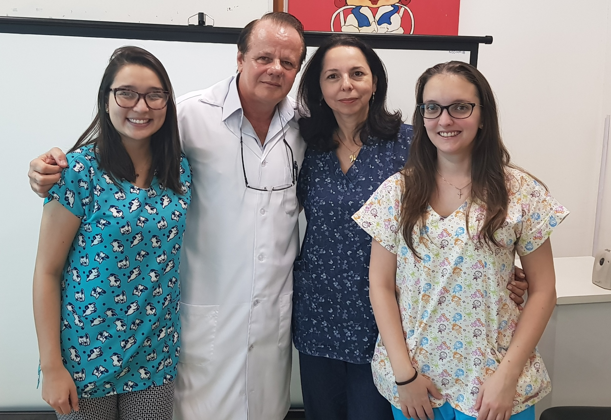
OBRIGADO!
S8!
Drs. Daniela Megumi, Paulo R. Margotto, Joseleide de Castro Gomes, Fernanda R. Bau

